Slide 1
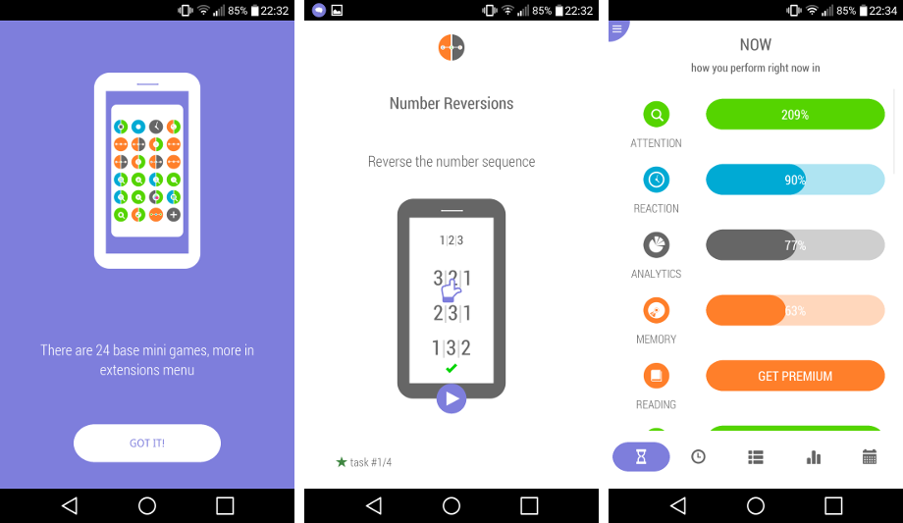
Kivy
Implementasi OOP dengan Python dan Kivy

Slide 2
Kivy
a way to create Android apps in Python is…what can you do with it? Is it performant enough for games, can you call the Android APIs, do all apps look the same?
aplikasi mobile secara multiplatform menggunakan bahasa pemrograman Python

Slide 3
Instalasi
https://steemit.com/aceh/@alucard14/cara-membuat-aplikasi-android-python-and-kivy-1-or-install-program-python-and-kivy

Slide 4
Contoh Dokumentasi
https://www.codementor.io/kiok46/beginner-kivy-tutorial-basic-crash-course-for-apps-in-kivy-y2ubiq0gz

Slide 5
Contoh Project
https://kivy.org/doc/stable/examples/gallery.html

Slide 6
DEMO UAS
Mencoba Kivy dan Memahami Kivy
Menjalankan project kivy yang sdh ada ditambhakna dengan mendokumentasikan
Meng-customize project kivy (lampirkan referensi sumber)

